Slide 1
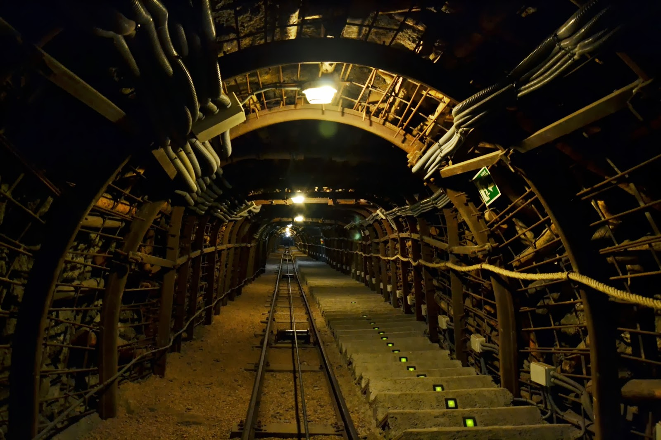
REDES SUBTERRANEAS PARA DISTRIBUCIÓN EN B.T.

Slide 2
Objetivos:
1º Conocer la legislación aplicable:
  REBT - ITC-BT 07
  NORMA UNE 20.435
  NORMA UNE 211.435
2º Conocer las características y prescripciones básicas de las redes de distribución aéreas y elementos que forman su distribución:
  Materiales
  Conductores y conductos
  Cálculos eléctricos

Slide 3
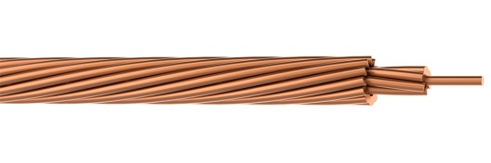
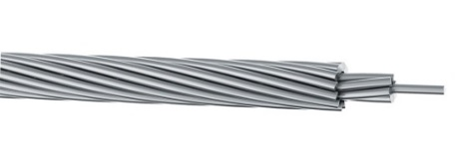
MATERIALES
    Conductores
Los materiales a utilizar para el alma son:
Cobre: mínimo 6 mm²
  Aluminio: mínimo 16 mm²
Cobre
Aluminio

Slide 4
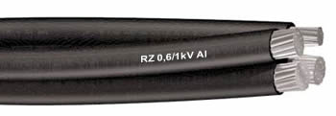
MATERIALES
    Conductores
Los materiales a utilizar para el aislamientos son:
  Tensión nominal 0,6/1 kV
Cable aislado 1 kV

Slide 5
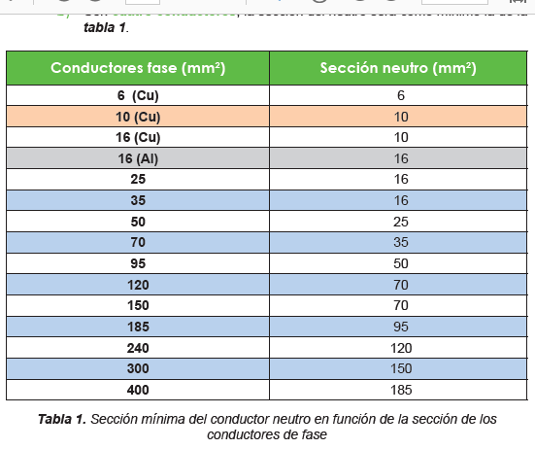
MATERIALES
Conductor neutro
Sección mínima
  Con dos o tres conductores: igual a la fase.
  Con cuatro conductores: ver tabla 1 de la ITC-BT 07
  mínimo 10 mm² Cu y 16 mm² Al.
Pág. 153

Slide 6
EJECUCIÓN DE LAS INSTALACIONES
Instalación de conductores aislados
Las canalizaciones se dispondrán, en general, por terrenos de dominio público, y en zonas perfectamente delimitadas, preferentemente bajo las aceras.
El trazado será lo más rectilíneo posible y a poder ser paralelo a referencias fijas como líneas en fachada y bordillos.
Se deberán tenerse en cuenta los radios de curvatura mínimos, fijados por los fabricantes.

Slide 7
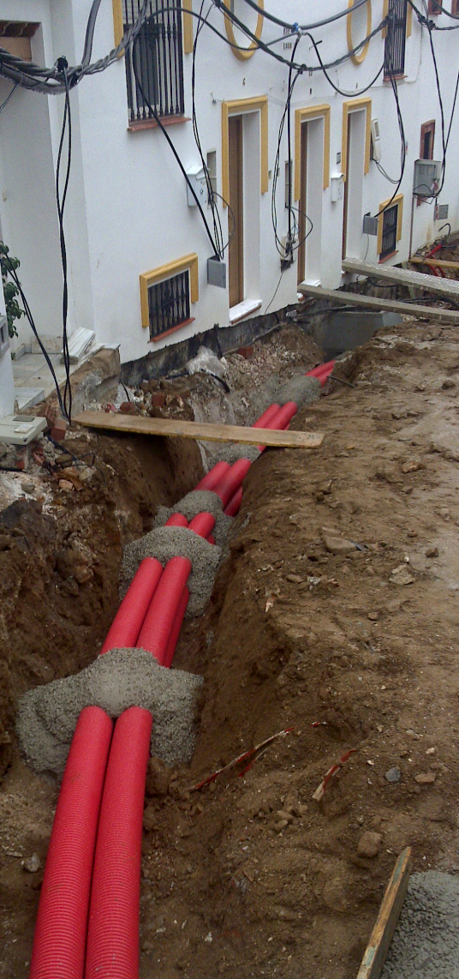
EJECUCIÓN DE LAS INSTALACIONES
Instalación de conductores aislados
Podrán ser:
Directamente enterrados
En canalizaciones entubadas
En galerías
  En galería visitable
  En galerías o zanjas registrables
En atarjeas o canales revisables
En soportes o directamente sujetos a la pared

Slide 8
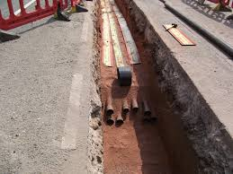
EJECUCIÓN DE LAS INSTALACIONES
Directamente enterrados
Deberán respetar las siguientes condiciones:
Profundidad
  En caso de no poder cumplir estas medidas deberán ir entubadas
  Deben respetarse las medidas para cruzamientos, proximidades y paralelismos
  0,60 m en acera
  0,80 m en calzada

Slide 9
EJECUCIÓN DE LAS INSTALACIONES
Directamente enterrados
Deberán respetar las siguientes condiciones:
Por debajo:
El lecho de la zanja será liso y libre de cualquier cuerpo
  Se dispondrá una capa de arena de mina o de río lavada, de espesor mínimo 0,05 m.
Alrededor del cable:
  Por encima del cable irá otra capa de arena o tierra cribada de unos 0,10 m de espesor.
  Se respetará un distancia de 0,05 m entre los cables y las paredes laterales.

Slide 10
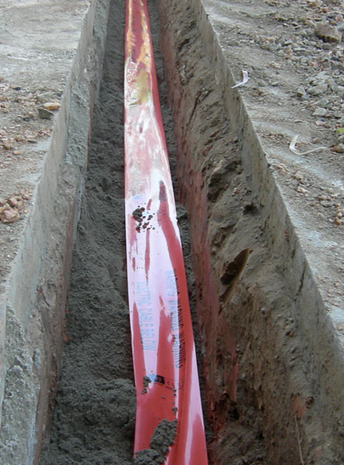
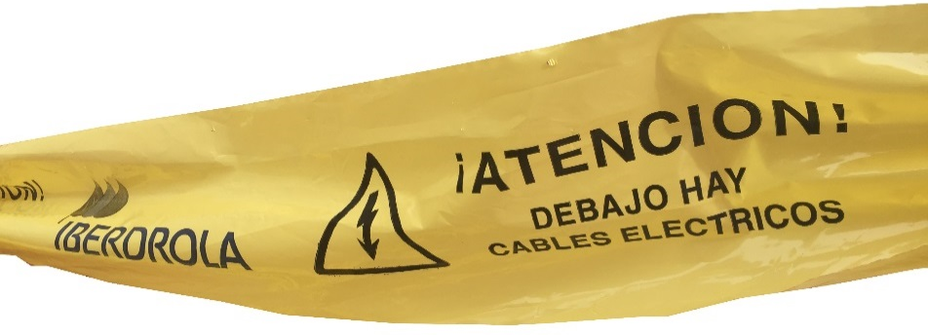
EJECUCIÓN DE LAS INSTALACIONES
Directamente enterrados
Deberán respetar las siguientes condiciones:
Por encima deberán tener:
  Una protección mecánica
  Una cinta de señalización
    0,10 m, por debajo del suelo
    0,25 m, a la parte superior del cable
Se admitirá también la colocación de placas como protección mecánica y de señalización

Slide 11
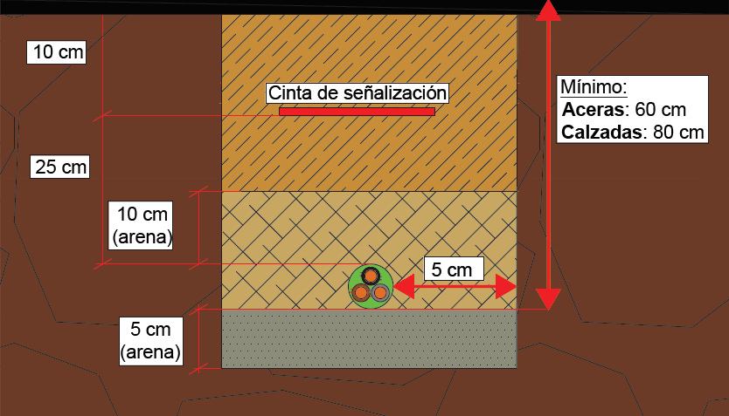
EJECUCIÓN DE LAS INSTALACIONES
Directamente enterrados
Pág. 154

Slide 12
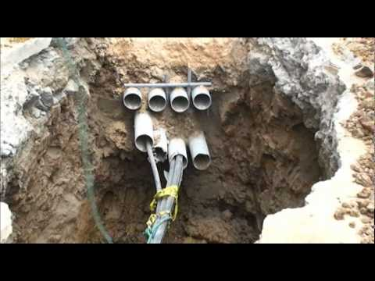
EJECUCIÓN DE LAS INSTALACIONES
En canalizaciones entubadas
No se instalará más de un circuito por tubo.
Se evitarán, en lo posible, los cambios de dirección de los tubos.
Cumplirá lo indicado en el apartado 1.2.4. de la ITC-BT 21.

Slide 13
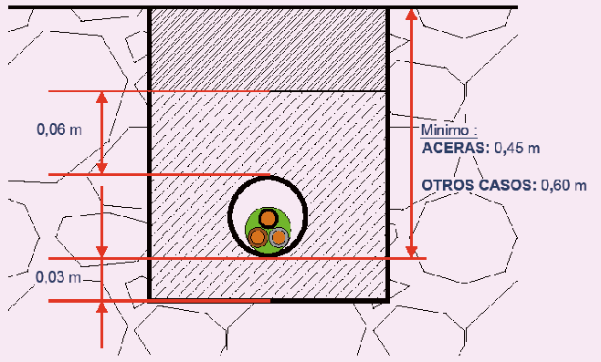
EJECUCIÓN DE LAS INSTALACIONES
En canalizaciones entubadas
Se recomienda una profundidad mínima de:
  0,45 m bajo aceras
  de 0,60 m en el resto de casos
Se recomienda un recubrimiento mínimo:
  En la parte inferior de 0,03 m
  En la parte superior de 0,06 m
Pág. 359

Slide 14
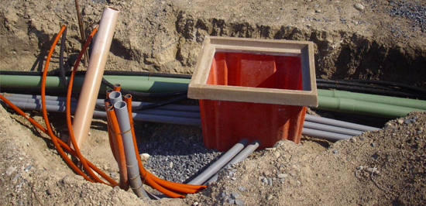
EJECUCIÓN DE LAS INSTALACIONES
En canalizaciones entubadas
Se dispondrán arquetas con tapa, registrables o no.
En los tramos rectos se instalarán registros como máximo cada 40 m.
Esta distancia podrá variarse, en función de derivaciones, cruces u otros condicionantes.

Slide 15
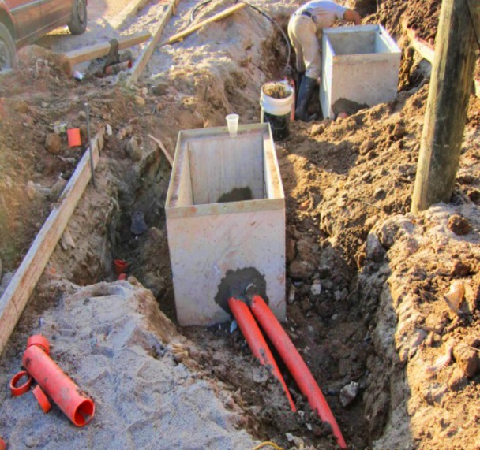
EJECUCIÓN DE LAS INSTALACIONES
En canalizaciones entubadas
A la entrada en las arquetas, los tubos deberán quedar debidamente sellados en sus extremos para evitar la entrada de:
  Roedores
  Agua

Slide 16
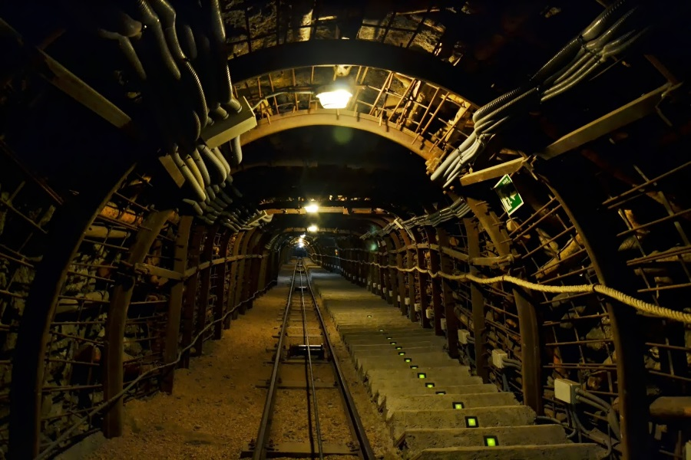
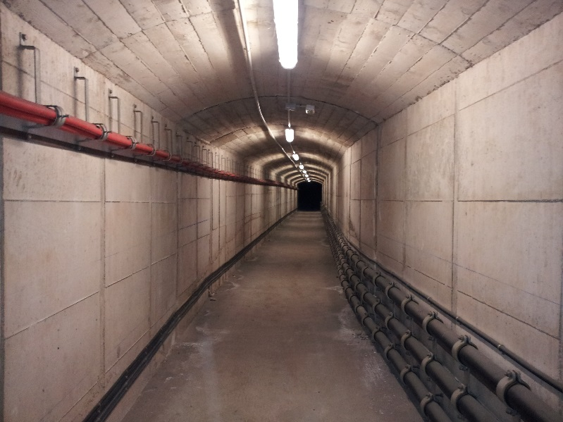
EJECUCIÓN DE LAS INSTALACIONES
En galerías
Se consideran dos tipos de galería:
Galería visitable
Galería registrable, o zanja prefabricada

Slide 17
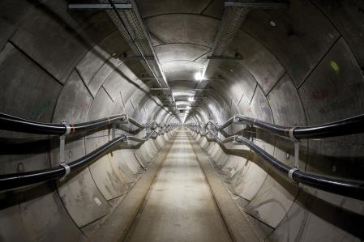
EJECUCIÓN DE LAS INSTALACIONES
En galerías
Se consideran galerías visitables:
Las de dimensiones interiores suficientes para la circulación de personas,

Slide 18

EJECUCIÓN DE LAS INSTALACIONES
En galerías
Se consideran galerías registrables, o zanjas prefabricadas:
En la que no está prevista la circulación de personas y dónde las tapas de registro precisan medios mecánicos para su manipulación.

Slide 19
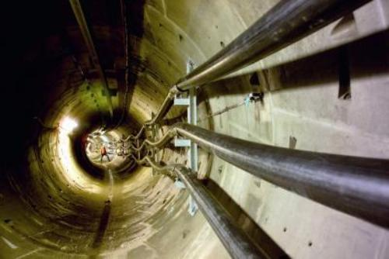
EJECUCIÓN DE LAS INSTALACIONES
En galerías
Las galerías serán de hormigón armado o de otros materiales de rigidez, estanqueidad y duración equivalentes.
Se dimensionarán para soportar:
la carga de tierras
Pavimentos
el tráfico

Slide 20
EJECUCIÓN DE LAS INSTALACIONES
Galerías visitables
Se usarán preferentemente para:
Instalaciones eléctricas de potencia
Cables de control
Telecomunicaciones

Slide 21
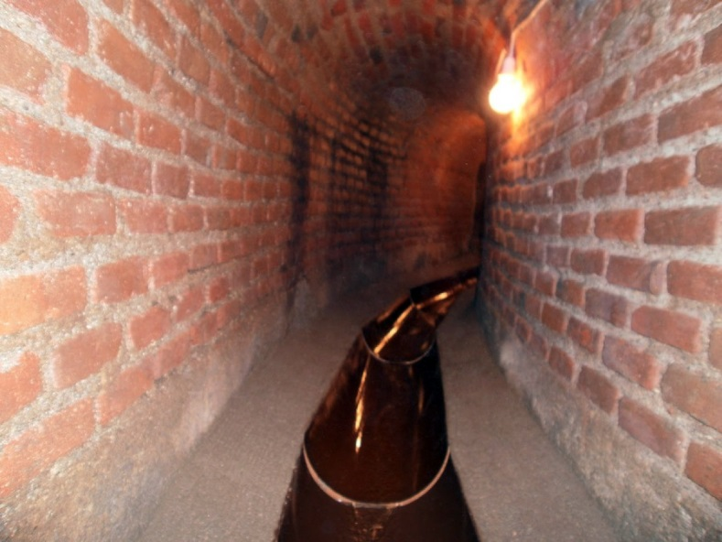
EJECUCIÓN DE LAS INSTALACIONES
Galerías visitables
No es recomendable que existan canalizaciones de agua aunque en aquellos casos en que sea necesario:
  Se situarán a un nivel inferior que el resto de las instalaciones
  Debe instalarse un desagüe sobre la cota del alcantarillado
En ningún caso podrán coexistir con instalaciones de gas.

Slide 22

EJECUCIÓN DE LAS INSTALACIONES
Galerías visitables
Dispondrán de pasillos de circulación de:
  Anchura mínima: 0,90 m
  Altura mínima: 2 m
  Debiéndose justificar las excepciones.
En los puntos singulares se estudiarán:
  El correcto paso de las canalizaciones
  La seguridad de circulación de las personas.

Slide 23
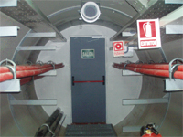
EJECUCIÓN DE LAS INSTALACIONES
Galerías visitables
Los accesos a la galería deben:
  Impedir la entrada de personas ajenas al servicio,
  Permitir la salida de las que estén en su interior.
  Disponerse de accesos en las zonas extremas de las galerías.

Slide 24
EJECUCIÓN DE LAS INSTALACIONES
Galerías visitables
La ventilación de las galerías se renovará 6 veces por hora para:
  Evitar acumulaciones de gas y condensaciones de humedad
  Contribuir a que la temperatura máxima no sobrepase los 40ºC.
Los suelos serán antideslizantes y deberán tener una pendiente y un sistema de drenaje eficaz, que evite la formación de charcos.
Se evitará la presencia de roedores.

Slide 25
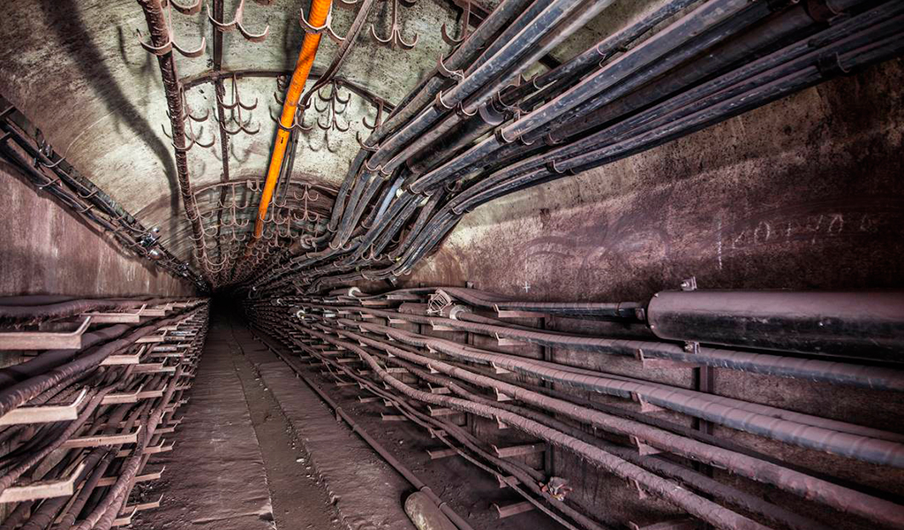
EJECUCIÓN DE LAS INSTALACIONES
Galerías visitables
Disposición e identificación de los cables:
Es recomendable instalar sobre soportes diferentes y mantener entre ellos unas distancias que permitan su correcta instalación y mantenimiento de acuerdo a su:
Servicios
Propietarios
Tensión

Slide 26
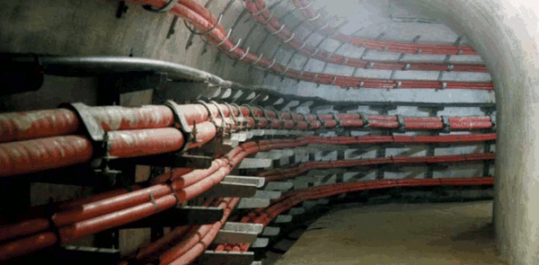
EJECUCIÓN DE LAS INSTALACIONES
Galerías visitables
Disposición e identificación de los cables:
Su trazado será recto y procurará conservar su posición relativa con los demás.
Las entradas y salidas de los cables en las galerías se harán de forma que no dificulten el mantenimiento o la instalación de nuevos cables.
Una vez instalados quedarán debidamente señalizados e identificados. Figurará la empresa a quién pertenecen.

Slide 27
EJECUCIÓN DE LAS INSTALACIONES
Galerías visitables
Sujeción de los cables
  Deberán estar fijados a las paredes o a estructuras de la galería mediante elementos de sujeción para evitar que los esfuerzos electrodinámicos:
  Regletas
  Ménsulas
  Bandejas
  bridas
  etc

Slide 28
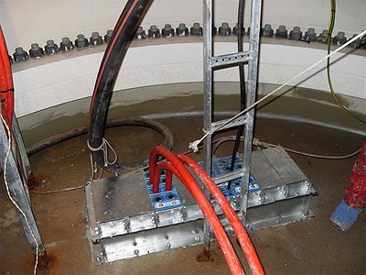
EJECUCIÓN DE LAS INSTALACIONES
Galerías visitables
Todos los elementos metálicos para sujeción de los cables u otros elementos metálicos accesibles a las personas que transitan por las galerías se conectarán eléctricamente al conductor de tierra de la galería.
Bandejas
Soportes
Bridas
Pavimentos
Barandillas
Estructuras
Tuberías metálicas
Etc

Slide 29
EJECUCIÓN DE LAS INSTALACIONES
Galerías visitables
Galerías de longitud superior a 400 m
Además de las disposiciones anteriores, dispondrán de:
Iluminación fija
Detección de gases tóxicos, con una sensibilidad mínima de 300 ppm.
Indicadores luminosos que regulen el acceso en las entradas.
Accesos de personas cada 400 m.
Alumbrado de señalización de las salidas y referencias exteriores.
Tabiques de sectorización contra incendios (RF120) según CTE-DB-SI.
Puertas cortafuegos (RF 90) según CTE-DB-SI.

Slide 30
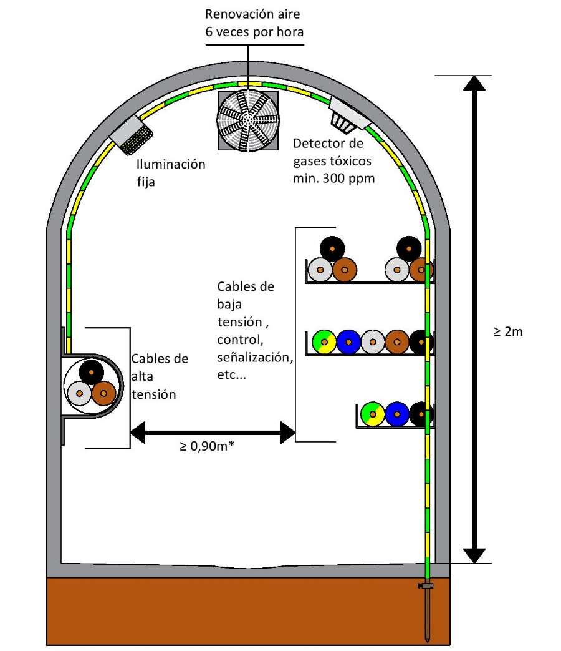
EJECUCIÓN DE LAS INSTALACIONES
Galerías visitables
Galerías de longitud superior a 400 m

Slide 31
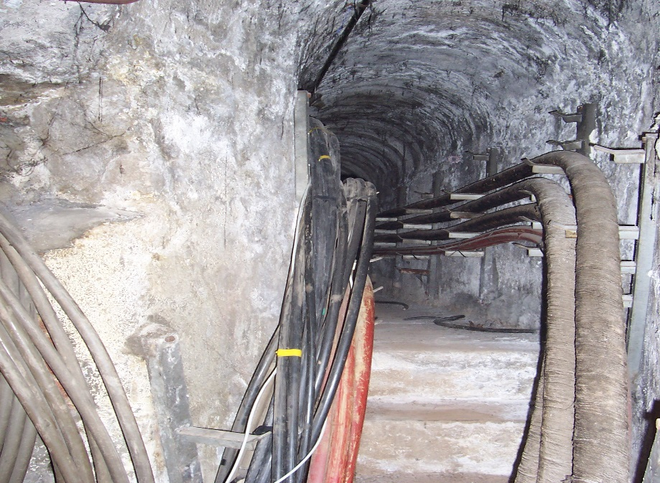
EJECUCIÓN DE LAS INSTALACIONES
Galerías o zanjas registrables
Se admite la instalación de cables eléctricos de:
Alta tensión
Baja tensión
Alumbrado, control y comunicación.

Slide 32
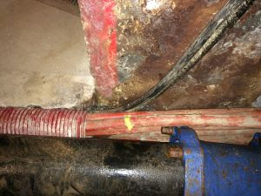
EJECUCIÓN DE LAS INSTALACIONES
Galerías o zanjas registrables
No se admite la existencia de canalizaciones de gas.
Sólo se admite la existencia de canalizaciones de agua,
  si se puede asegurar que en caso de fuga, el agua no afecte a los demás servicios.

Slide 33
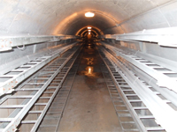
EJECUCIÓN DE LAS INSTALACIONES
Galerías o zanjas registrables
Las condiciones de seguridad más destacables son:
Estanqueidad de los cierres
Buena renovación de aire para:
  Evitar la acumulaciones de gas
  Evitar la condensación de humedades
  Aumentar la disipación de calor

Slide 34
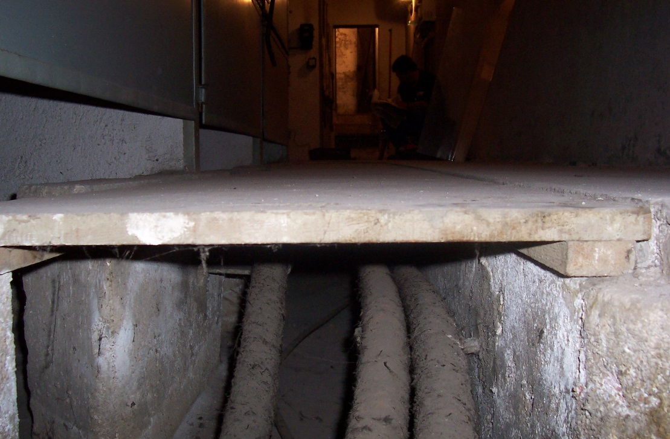
EJECUCIÓN DE LAS INSTALACIONES
En atarjeas o canales revisables
En ubicaciones con acceso restringido a personas adiestradas:
Interior de industrias
Recintos destinados exclusivamente a contener instalaciones eléctricas
podrán utilizarse canales de obra con tapas (que normalmente enrasan con el nivel del suelo) manipulables a mano.

Slide 35
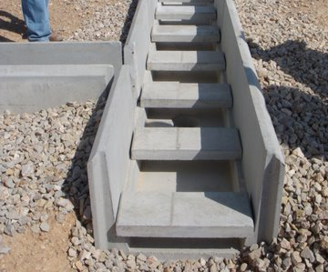
EJECUCIÓN DE LAS INSTALACIONES
En atarjeas o canales revisables
Es aconsejable separar los cables de distintas tensiones
Puede ser preferible utilizar canales distintos
El canal debe permitir la renovación del aire
Hay que tener en cuenta si existen canalizaciones de gas cercanas al canal.

Slide 36
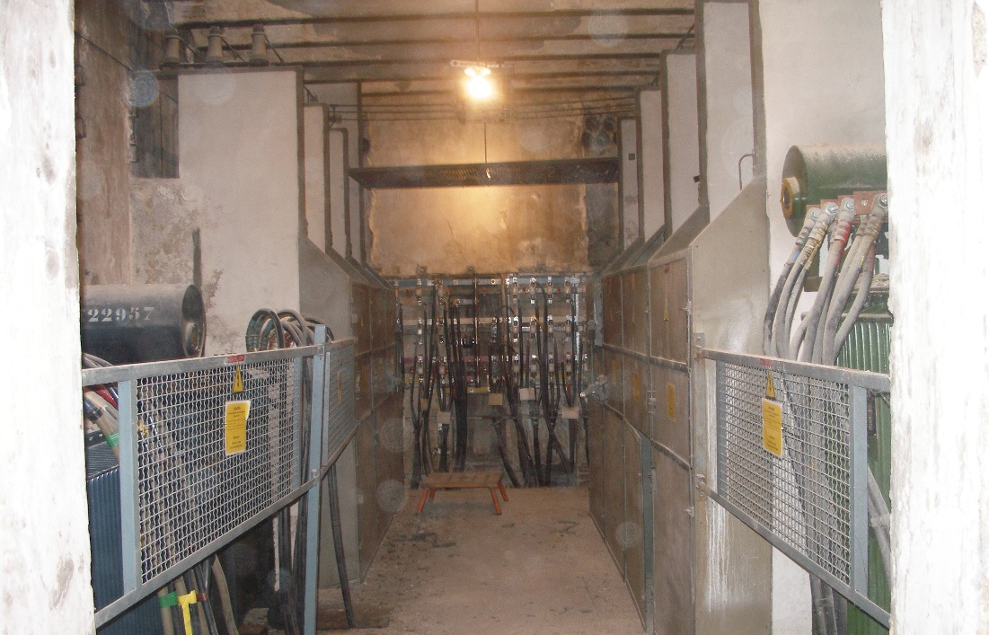
EJECUCIÓN DE LAS INSTALACIONES
En bandejas, soportes, palomillas o directamente sujetos a la pared
Este tipo de instalación sólo se empleará en:
Subestaciones
En la parte interior de edificios no sometida a la intemperie,
Donde el acceso quede restringido al personal autorizado.

Slide 37


EJECUCIÓN DE LAS INSTALACIONES
Circuitos con cables en paralelo
Cuando la intensidad a transportar sea superior a la admisible por un solo conductor se podrá instalar más de un conductor por fase, según los siguientes criterios:
Emplear conductores del mismo material, sección y longitud.
Los cables se agruparán al tresbolillo, en ternas dispuestas en uno o varios niveles, por ejemplo:
Tres ternas en un nivel:
Tres ternas apiladas en tres niveles:

Slide 38
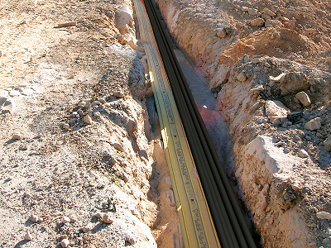
EJECUCIÓN DE LAS INSTALACIONES
Condiciones generales para cruzamiento, proximidades y paralelismo
Los cables subterráneos, cuando estén enterrados directamente en el terreno, deberán cumplir, además de los requisitos reseñados en el presente punto, las condiciones que pudieran imponer otros Organismos Competentes, como consecuencia de disposiciones legales, cuando sus instalaciones fueran afectadas por tendidos de cables subterráneos de baja tensión.

Slide 39

EJECUCIÓN DE LAS INSTALACIONES
Condiciones generales para cruzamiento, proximidades y paralelismo
Los requisitos señalados en este punto no serán de aplicación a cables dispuestos en:
Galerías
En canales
En bandejas
En soportes
En palomillas
Directamente sujetos a la pared
La disposición de los cables se hará a criterio de la empresa que los explote.

Slide 40
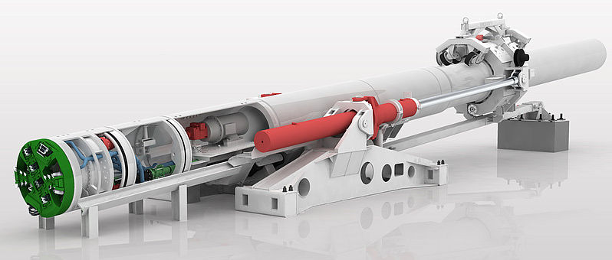
EJECUCIÓN DE LAS INSTALACIONES
Condiciones generales para cruzamiento, proximidades y paralelismo
Para cruzar zonas en las que no sea posible o suponga graves inconvenientes y dificultades la apertura de zanjas:
Cruces de ferrocarriles
Carreteras con gran densidad de circulación
Etc
Pueden utilizarse máquinas perforadoras “topo” de tipo impacto, hincadora de tuberías o taladradora de barrena.

Slide 41
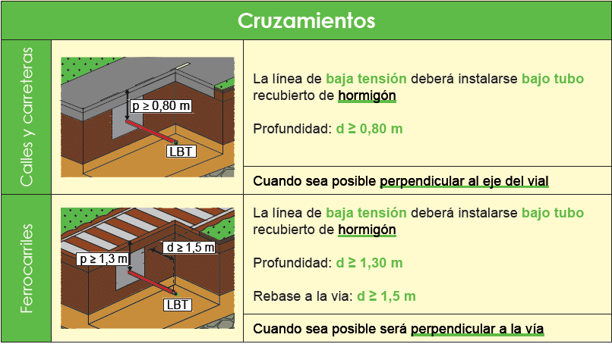
EJECUCIÓN DE LAS INSTALACIONES
Cruzamientos
Pág. 162

Slide 42
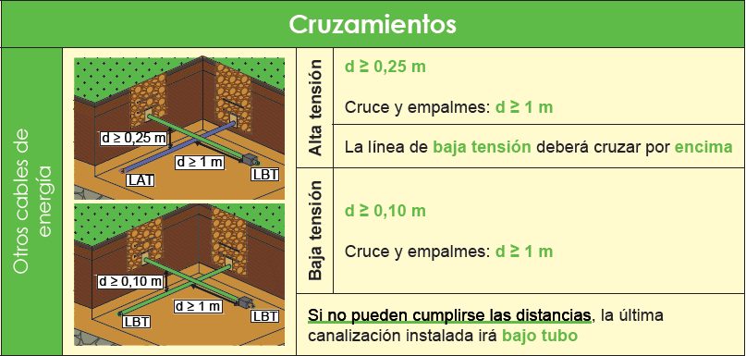
EJECUCIÓN DE LAS INSTALACIONES
Cruzamientos
Pág. 163

Slide 43
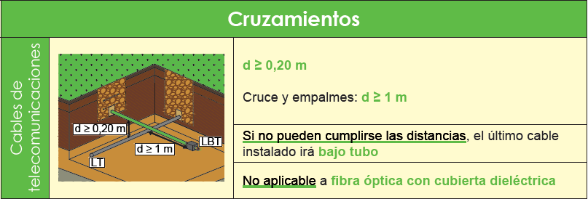
EJECUCIÓN DE LAS INSTALACIONES
Cruzamientos
Pág. 163

Slide 44
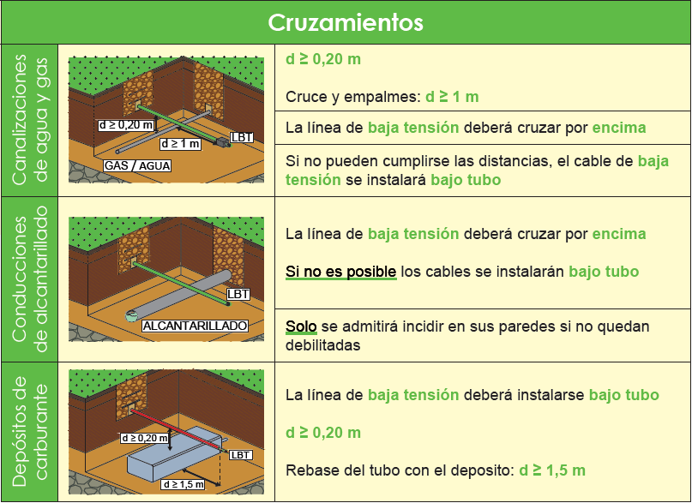
EJECUCIÓN DE LAS INSTALACIONES
Cruzamientos
Pág. 163

Slide 45
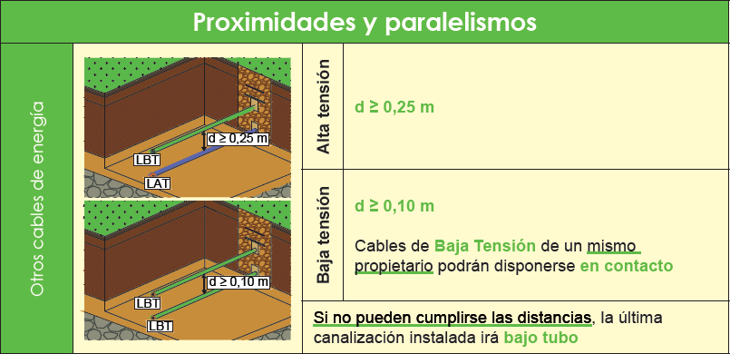
EJECUCIÓN DE LAS INSTALACIONES
Proximidades y paralelismos
Pág. 164

Slide 46
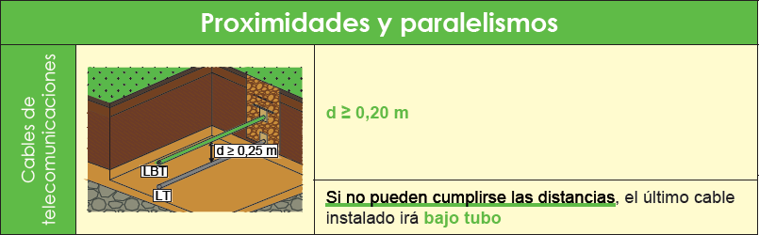
EJECUCIÓN DE LAS INSTALACIONES
Proximidades y paralelismos
Pág. 164

Slide 47
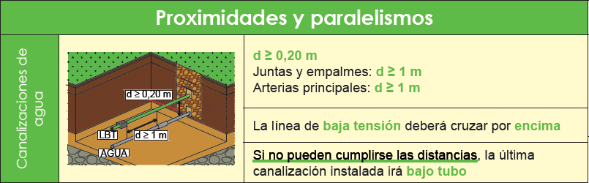
EJECUCIÓN DE LAS INSTALACIONES
Proximidades y paralelismos
Pág. 164

Slide 48
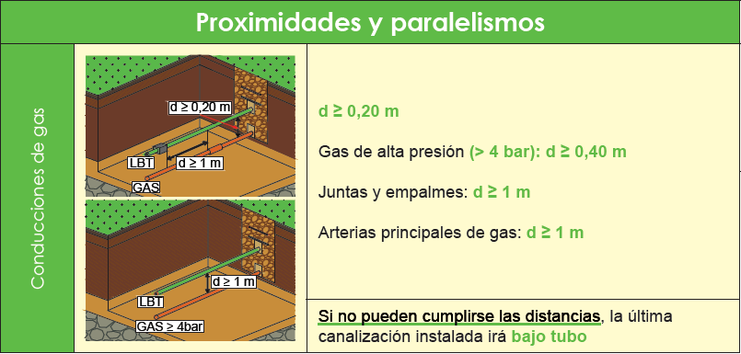
EJECUCIÓN DE LAS INSTALACIONES
Proximidades y paralelismos
Pág. 164

Slide 49
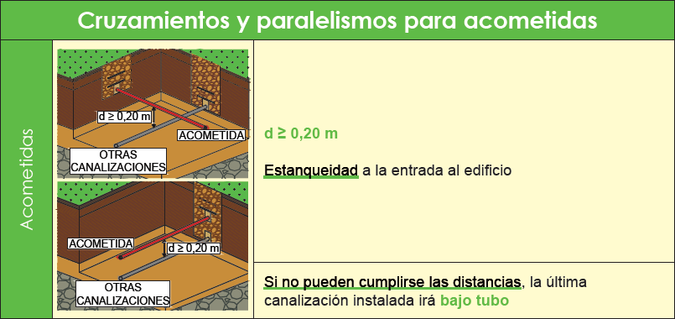
EJECUCIÓN DE LAS INSTALACIONES
Cruzamientos y paralelismos para acometidas
Pág. 165

Slide 50
EJECUCIÓN DE LAS INSTALACIONES
Conductor neutro
Sección mínima
  Con dos o tres conductores: igual a la fase.
  Con cuatro conductores: ver tabla 1 de la ITC-BT 07
  mínimo 10 mm² Cu y 16 mm² Al.
Pág. 153

Slide 51
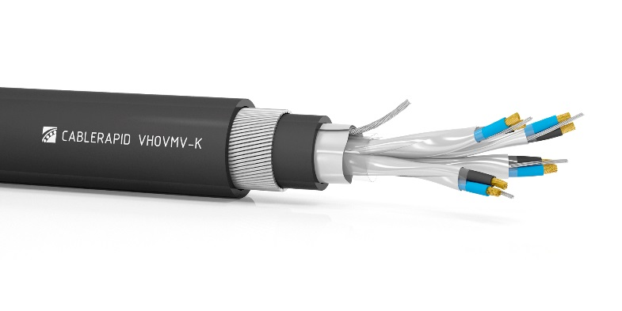
EJECUCIÓN DE LAS INSTALACIONES
Conductor neutro
Identificación
    Identificado por un sistema adecuado
    Para conductores desnudos se admite no identificarlo cuando:
      Distinta sección
      Cuando esté claramente diferenciado por su posición
Continuidad (No podrá ser interrumpido, salvo)
    Interruptores o seccionadores omnipolares
    Uniones amovibles
Puesta a tierra
    Se conectará a tierra en el centro de transformación
    Para esquemas de distribución TT y TN-S cada 500 metros

Slide 52
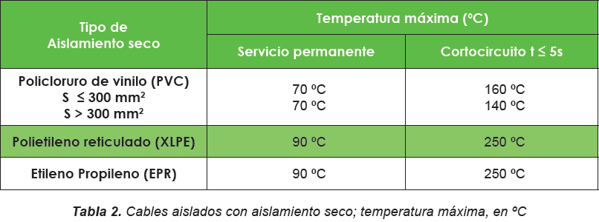
INTENSIDAD MÁXIMA ADMISIBLE
Temperatura máxima admisible
Pág. 166

Slide 53
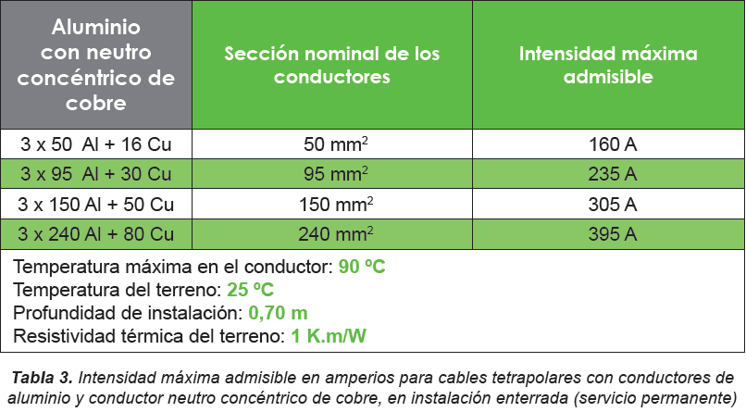
INTENSIDAD MÁXIMA ADMISIBLE
Cables tetrapolares con conductores de aluminio y conductor neutro concéntrico de cobre, en instalación enterrada
Pág. 167

Slide 54
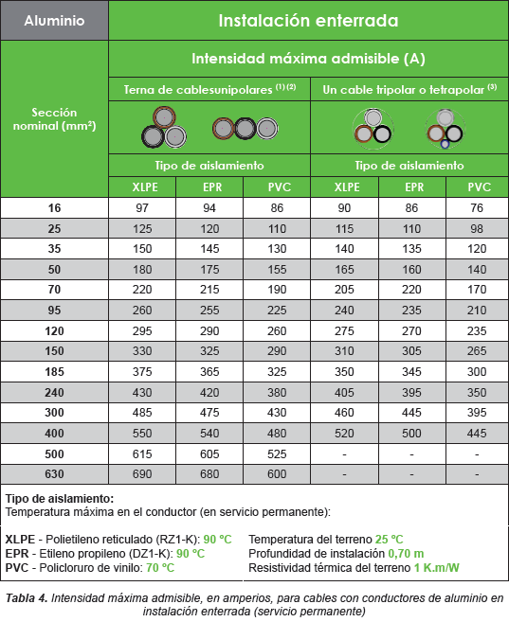
INTENSIDAD MÁXIMA ADMISIBLE
Cables con conductores de aluminio en instalación enterrada
Instalaciones monofásicas
Dos cables unipolares
Se corresponderá con el sistemas de terna de cables unipolares multiplicado por 1,225
Un cable Bipolar
Se corresponderá con el sistemas de un cable tripolar o tetrapolar multiplicado por 1,225
Pág. 168

Slide 55
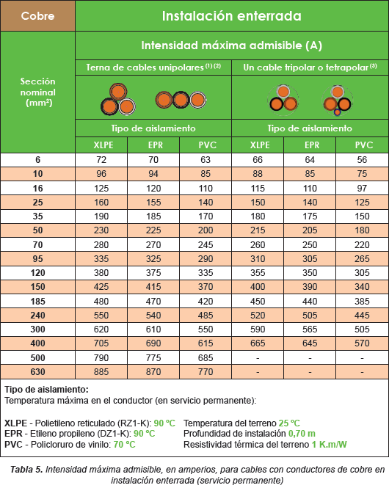
INTENSIDAD MÁXIMA ADMISIBLE
Cables con conductores de cobre en instalación enterrada
Instalaciones monofásicas
Dos cables unipolares
Se corresponderá con el sistemas de terna de cables unipolares multiplicado por 1,225
Un cable Bipolar
Se corresponderá con el sistemas de un cable tripolar o tetrapolar multiplicado por 1,225
Pág. 169

Slide 56
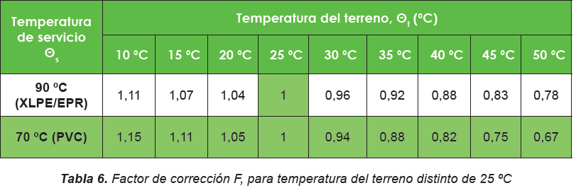
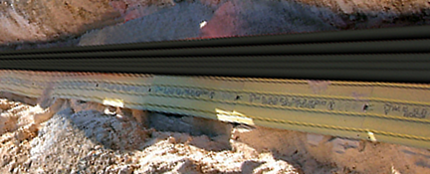
INTENSIDAD MÁXIMA ADMISIBLE
Factores de corrección
Factores de corrección en función de la temperatura ambiente
Pág. 170

Slide 57

INTENSIDAD MÁXIMA ADMISIBLE
Factores de corrección
Factores de corrección en función de la temperatura ambiente
El factor de corrección para otras temperaturas del terreno, distintas de las de la tabla, será:
Pág. 170

Slide 58
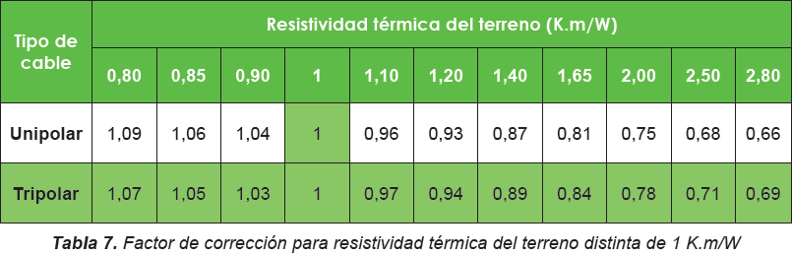
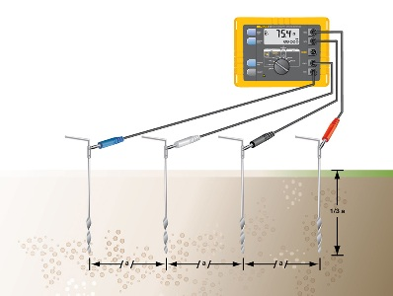
INTENSIDAD MÁXIMA ADMISIBLE
Factores de corrección
Factores de corrección para resistividad del terreno
Pág. 171

Slide 59


INTENSIDAD MÁXIMA ADMISIBLE
Factores de corrección
Factores de corrección por agrupación de varios cables
Estos factores se aplican a cables tripolares o ternos de unipolares.
Pág. 171

Slide 60


INTENSIDAD MÁXIMA ADMISIBLE
Factores de corrección
Factores de corrección para distintas profundidades
Pág. 171

Slide 61

INTENSIDAD MÁXIMA ADMISIBLE
Cables enterrados en zanja en el interior de tubos o similares
Se instalará un circuito por tubo.
La relación entre el diámetro interior del tubo y el diámetro aparente del circuito será:
Superior a 2
Excepcionalmente 1,5
Pág. 369

Slide 62

INTENSIDAD MÁXIMA ADMISIBLE
Cables enterrados en zanja en el interior de tubos o similares
En el caso de una línea con cable tripolar o con una terna de cables unipolares en el interior de un mismo tubo, se aplicará un factor de corrección de 0,8.
Si se trata de una línea con cuatro cables unipolares situados en sendos tubos, podrá aplicarse un factor de corrección de 0,9.

Slide 63
INTENSIDAD MÁXIMA ADMISIBLE
Cables enterrados en zanja en el interior de tubos o similares
Si se trata de una agrupación de tubos, el factor dependerá del tipo de agrupación y variará para cada cable según esté colocado en un tubo central o periférico. Cada caso deberá estudiarse individualmente.
En el caso de canalizaciones bajo tubos que no superen los 15 m, si el tubo se rellena con aglomerados especiales no será necesario aplicar factor de corrección de intensidad por este motivo.

Slide 64

INTENSIDAD MÁXIMA ADMISIBLE
Cables tetrapolares con conductores de aluminio y con conductor neutro concéntrico de cobre, en instalación al aire en galerías ventiladas
Pág. 173

Slide 65

INTENSIDAD MÁXIMA ADMISIBLE
Cables con conductores de aluminio en instalación al aire en galerías ventiladas
Pág. 174

Slide 66

INTENSIDAD MÁXIMA ADMISIBLE
Cables con conductores de cobre en instalación al aire en galerías ventiladas
Pág. 175

Slide 67


INTENSIDAD MÁXIMA ADMISIBLE
Factores de corrección
Factores de corrección en función de la temperatura ambiente
Pág. 176

Slide 68


INTENSIDAD MÁXIMA ADMISIBLE
Factores de corrección
Factores de corrección en función de la temperatura ambiente
El factor de corrección para otras temperaturas del terreno, distintas de las de la tabla, será:
Pág. 176

Slide 69

INTENSIDAD MÁXIMA ADMISIBLE
Factores de corrección
Factores de corrección por agrupación de varios cables al aire
Pág. 177

Slide 70

INTENSIDAD MÁXIMA ADMISIBLE
Factores de corrección
Factores de corrección por agrupación de varios cables trifásicos
Pág. 178

Slide 71


INTENSIDAD MÁXIMA ADMISIBLE
Intensidades máximas de cortocircuito admisible en los conductores de los cables
Pág. 179

Slide 72


INTENSIDAD MÁXIMA ADMISIBLE
Intensidades máximas de cortocircuito admisible en los conductores de los cables
Pág. 179

Slide 73


INTENSIDAD MÁXIMA ADMISIBLE
Intensidades máximas de cortocircuito admisible en los conductores de los cables
Pág. 179

Slide 74


INTENSIDAD MÁXIMA ADMISIBLE
Otros sistemas de instalación – Norma 211.435
Temperatura máxima en el conductor
Pág. 180

Slide 75


INTENSIDAD MÁXIMA ADMISIBLE
Otros sistemas de instalación – Norma 211.435
Cable tipo RV o XZ1 (AS)
Pág. 180

Slide 76


INTENSIDAD MÁXIMA ADMISIBLE
Factores de corrección
Factores de corrección para distintas temperaturas
Pág. 181

Slide 77

INTENSIDAD MÁXIMA ADMISIBLE
Factores de corrección
Factores de corrección para distintas temperaturas
Pág. 182

Slide 78

INTENSIDAD MÁXIMA ADMISIBLE
Factores de corrección
Factores de corrección para agrupamientos de un circuito por tubo
Pág. 182

Slide 79

INTENSIDAD MÁXIMA ADMISIBLE
Factores de corrección
Factores de corrección para agrupamientos de conductores directamente enterrados
Pág. 183

Slide 80

INTENSIDAD MÁXIMA ADMISIBLE
Factores de corrección
Factores de corrección para diferentes profundidades
Pág. 183

Slide 81

INTENSIDAD MÁXIMA ADMISIBLE
Factores de corrección
Factores de corrección para agrupamientos
Pág. 184

Slide 82

INTENSIDAD MÁXIMA ADMISIBLE
Factores de corrección
Factores de corrección para agrupamientos
Pág. 184

Slide 83

INTENSIDAD MÁXIMA ADMISIBLE
Factores de corrección
Factores de corrección para agrupamientos
Pág. 185

Slide 84


INTENSIDAD MÁXIMA ADMISIBLE
Intensidades de cortocircuito para el cables
Pág. 186

Slide 85

INTENSIDAD MÁXIMA ADMISIBLE
Intensidades de cortocircuito para la pantalla
Pág. 187

Slide 86

INTENSIDAD MÁXIMA ADMISIBLE
Resumen diferentes métodos de instalación
Pág. 188

Slide 87

INTENSIDAD MÁXIMA ADMISIBLE
Resumen diferentes métodos de instalación
Pág. 188

Slide 88


INTENSIDAD MÁXIMA ADMISIBLE
Resumen diferentes métodos de instalación
Pág. 188

Slide 89

INTENSIDAD MÁXIMA ADMISIBLE
Resumen diferentes métodos de instalación
Pág. 188

Slide 90


INTENSIDAD MÁXIMA ADMISIBLE
Resumen diferentes métodos de instalación
Pág. 188

Slide 91

www.plcmadrid.es/rebt

